Slide 1
基于强化学习的实时参数优化方案
思考：用历史实验寻找出来的最优参数对未来时间段的预测是否一定合适？
动态参数调整
上一时间段的U200,V850,PRECT,Q850,T850
上一天同一时间段的U200,V850,PRECT,Q850,T850
等
a1_c0_lnd
a2_c0_ocn
a3_ai
a3_tau
初始化调整比例
更新调整比例
更新调整比例
第一段时间
第二段时间
第三段时间
探索能不能通过过去一段时间的输出结果对未来的不确定参数选择做出指导

Slide 2
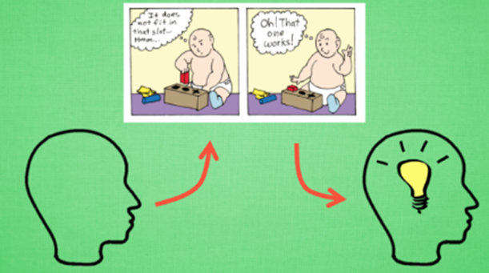
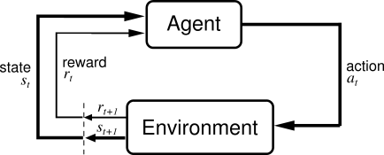
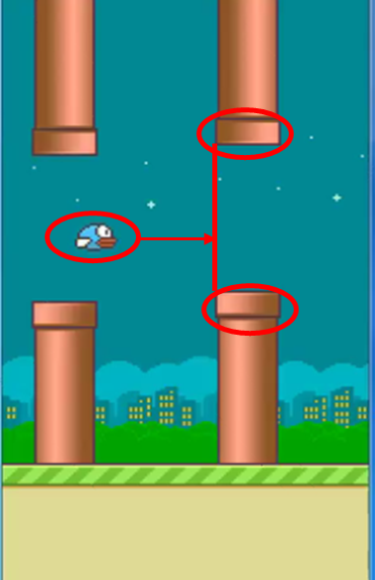
什么是强化学习
Action:参数在默认值基础上的调整比例
State: 模型的输出变量，输出变量的观测值
Reward: mcpi
构建state到action的网络,根据每一步的reward来指导网络的参数

Slide 3
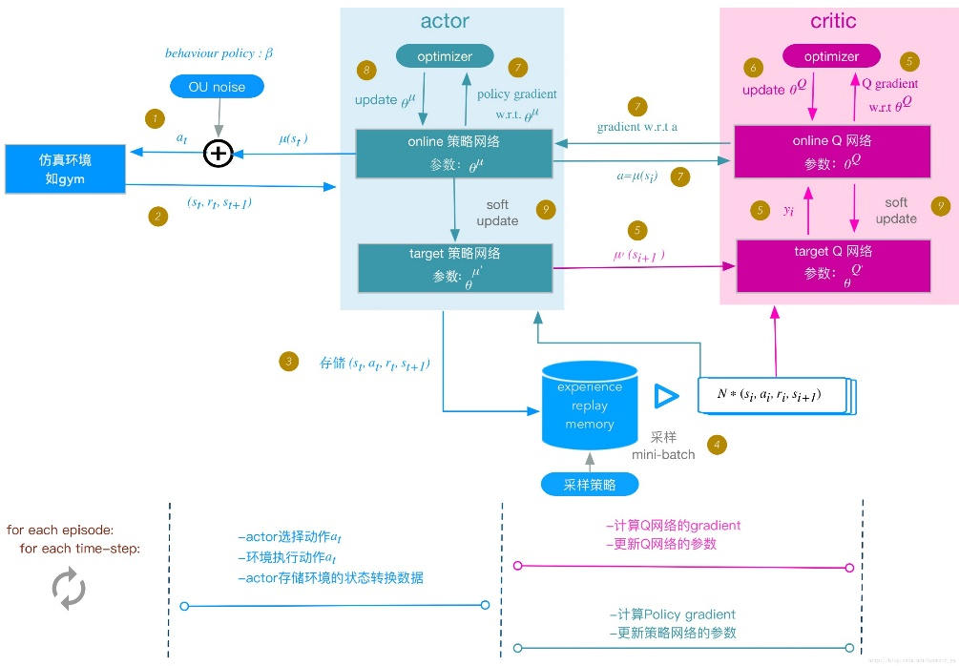
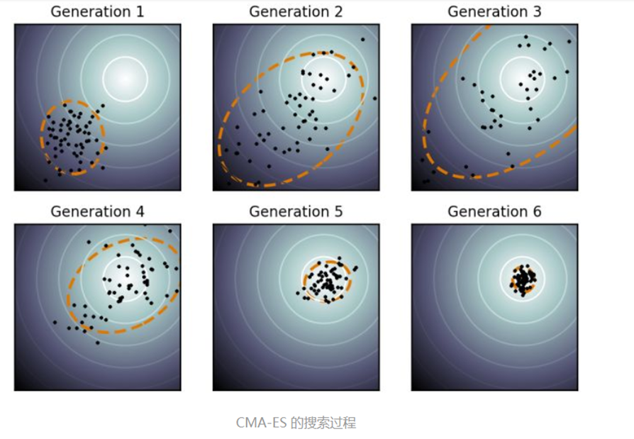
两种典型的强化学习算法
Deep Deterministic Policy Gradient(DDPG)
基于CMA-ES进化策略的强化学习(ES_RL)
1.构建observation到action的映射模型
（1）线性模型
（2）神经网络模型
2.用进化算法优化映射模型的参数
1.构建生成action的Actor网络，评判action是否合适的critic网络
2. 由Actor网络产生action,由critic网络指导Actor网络将来生成
action的方向
3.学习Actor网络和Critic网络的参数，直至模型稳定

Slide 4
实验思路
强化学习优化方案
1.利用强化学习将前5天用来训练，建立state到action（上一时间步的输出变量的rms_ratio到不确定参数的调整比例）的模型，利用cma-es优化模型参数
2.利用学习到的模型预测后面5天的结果
对比实验：优化算法方案
1.针对前5天，使用cma-es算法优化不确定参数，找到前5天的最优参数
2.将上述最优参数带入后5天，模拟预测后5天的结果
用对比实验来考察基于强化学习的参数优化方案是否比基于优化算法得到的优化参数更具实时性，输出结果更好

Slide 5
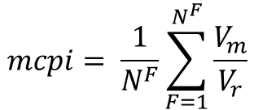
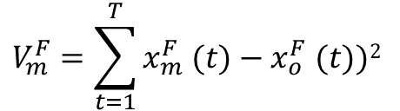
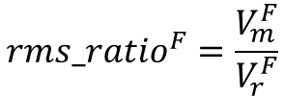
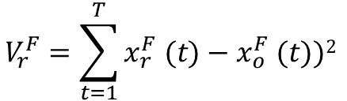
实验基本设置
实验模式：SCAM 时间段：2006年1月
6h
6h
初始参数
默认参数*调整比例
…
默认参数*调整比例
从observation计算调整比例
从observation计算调整比例
5天
action | Action调整范围 | 状态 | reward
C0_lnd,c0_ocn,ai,tau基于默认值的调整比例 | 0.5-1.5 | U200,V850,PRECT,Q850,T850的rms_ratio | mcpi
$$V_{m}^{F}=\sum_{t=1}^{T}{x_{m}^{F} (t)−x_{o}^{F} (t))2 }$$
$$V_{r}^{F}=\sum_{t=1}^{T}{x_{r}^{F} (t)−x_{o}^{F} (t))2 }$$
$${rms_ratio}^{F}=\frac{V_{m}^{F}}{V_{r}^{F}}$$
$$mcpi= \frac{1}{N^{F}}\sum_{F=1}^{N^{F}}{\frac{V_{m}}{V_{r}}}$$

Slide 6
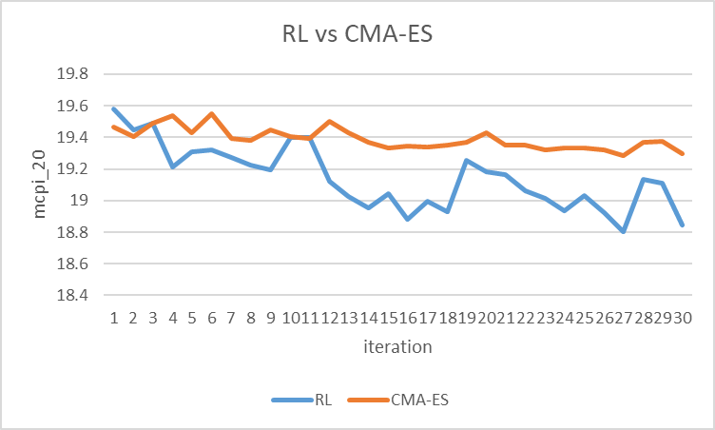
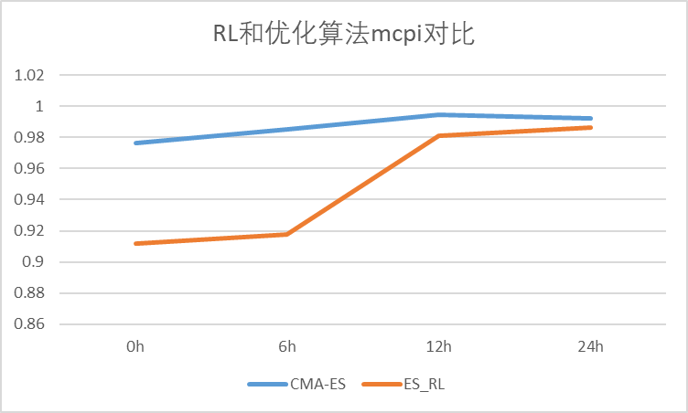
强化学习与优化算法对比
在训练中ES_RL 20代最好的结果是18.80 CMA-ES是19.29
测试试验0-6h平均RMSE
 | cmaes | RL
U200 | 0.8381758 | 0.8364836 | 0.2%
V850 | 0.1580657 | 0.1564264 | 1%
PRECT | 0.000126466 | 0.000115171 | 9%
Q850 | 0.000474374 | 0.000442885 | 7%
T850 | 0.7329901 | 0.7403756 | -1%
测试试验第一天分时段的mcpi

Slide 7
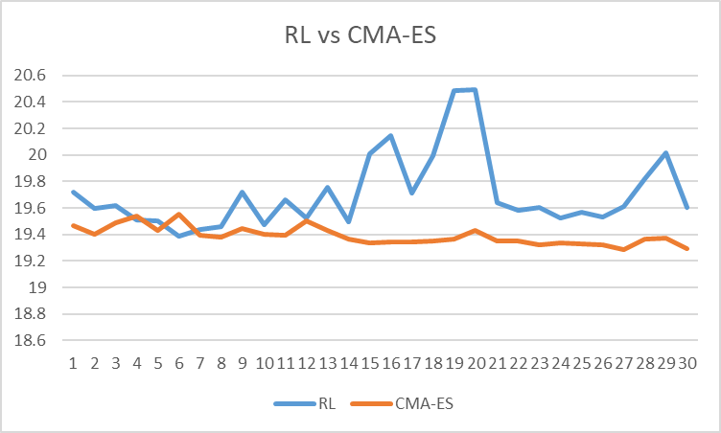
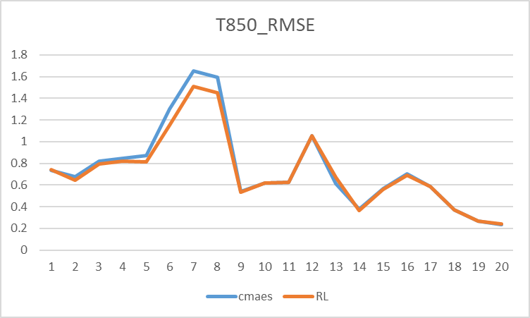
强化学习与优化算法对比
action | Action调整范围 | 状态 | reward
C0_lnd,c0_ocn,ai,tau调整比例 | 0.5-1.5 | U200,V850,PRECT,Q850,T850var_model/var_control | mcpi
训练 测试

Slide 8
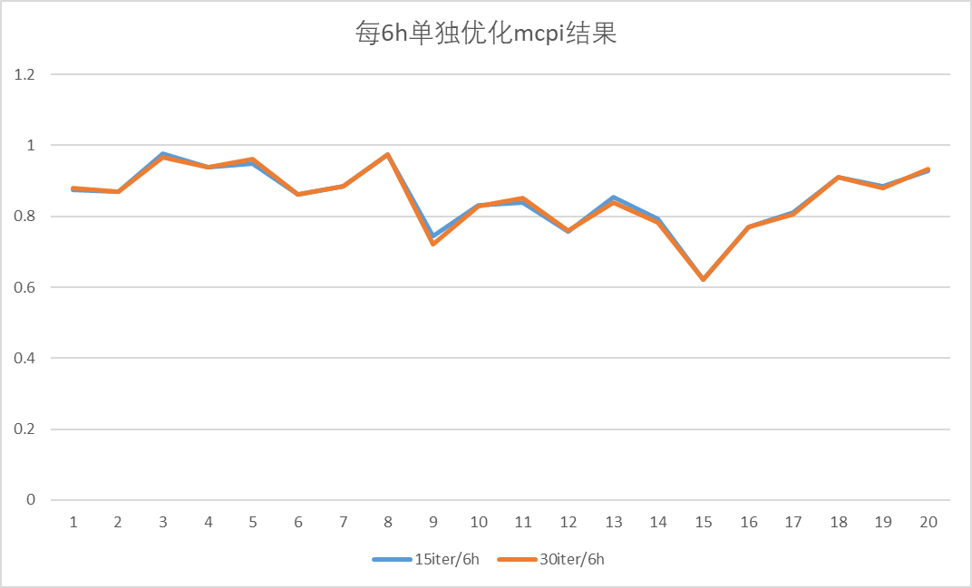
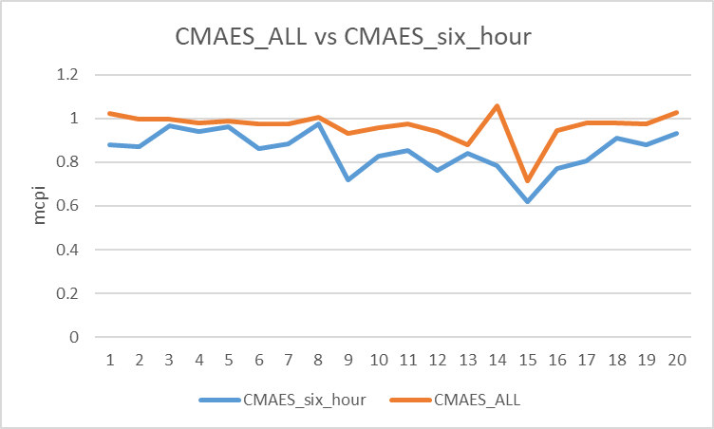
静态参数和动态参数优化算法结果对比
在训练中ES_RL 20代最好的结果是18.80 CMA-ES是19.29
每6小时单独训练迭代次数为15时，最好的结果是17.08；迭代次数为30时，最好的结果是17.04
每6个小时重新选择不确定参数进行CMAES优化，比所有测试天数用同一组不确定参数优化的结果要好
如果用CMAES_six_hour的动态参数方法将会导致需要更多的优化迭代次数。

Slide 9
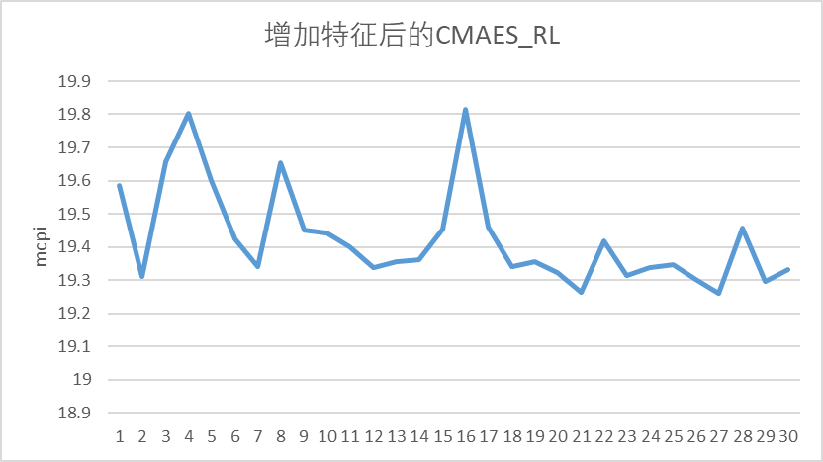
增加特征后的CMAES_RL算法结果
action | Action调整范围 | 状态 | reward
C0_lnd,c0_ocn,ai,tau调整比例 | 0.5-1.5 | U200,V850,PRECT,Q850,T850 rms_ratio 和 上一天对应时段的rms_ratio共10维 | mcpi
增加特征前observation到action模型的参数为24，增加特征后不确定参数为44，模型优化的难度增加

Slide 10
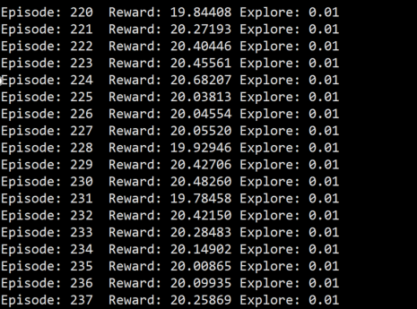
DDPG_RL算法结果
DDPG方法单步更新，observation到action的模型初始化后，每一步更新都将（s,a,r,s_）存到Memory中去。再随机从Memory中选取样本训练observation到action的模型，去除了连续训练的相关性，且因为有actor和critic网络相互影响。模型训练过程很难稳定
目前Action网络三层 第一层为输入层state，第二层30个隐元，第三层为输出层，即参数调整比例
Critic网络二层，输入层为state和action,第二层有60个隐元

Slide 11
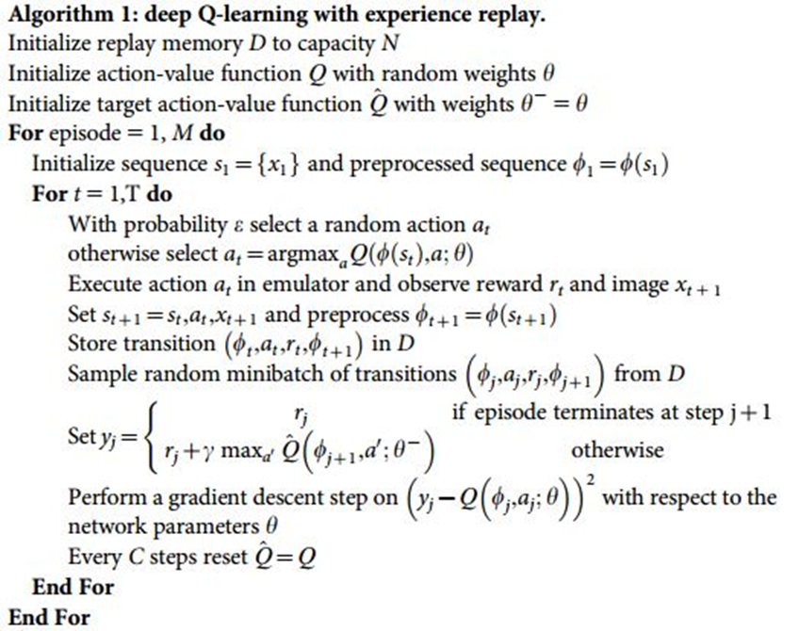
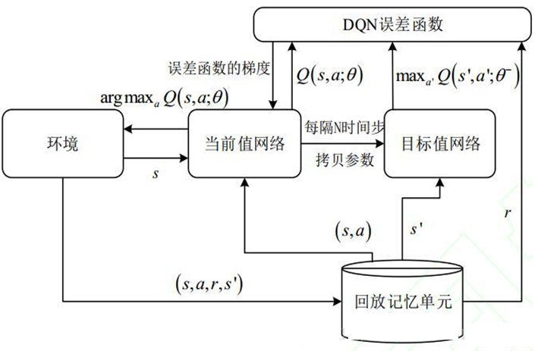
下一步工作计划
1.特征选取工作
rms_ratio
rms_ratio & rms_ratio_yesterday
rms_ratio & rms_ratio_LastPeriod
2.增加训练步数
现在的训练步数为20步（5天），训练时容易找到较好的结果，但实际上模型的预测能力不是很好
将训练步数调整到80步（20天）
3.DQN模型
CMAES-RL observation到action的结构太多简单
DDPG actor critic网络之间互相影响，参数众多不易稳定

Slide 12
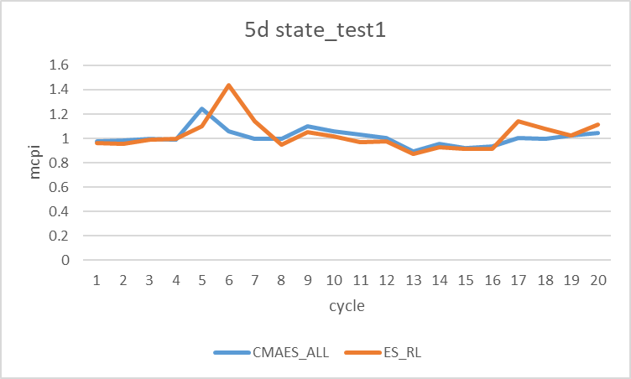
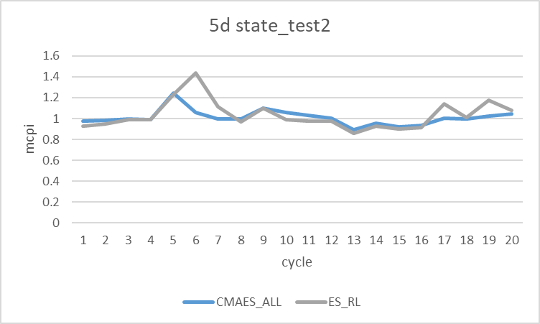
state到action模型测试结果
CMAES_ALL 测试结果为20.23 ES_RL_5d state 测试目前最好为20.55773

Slide 13
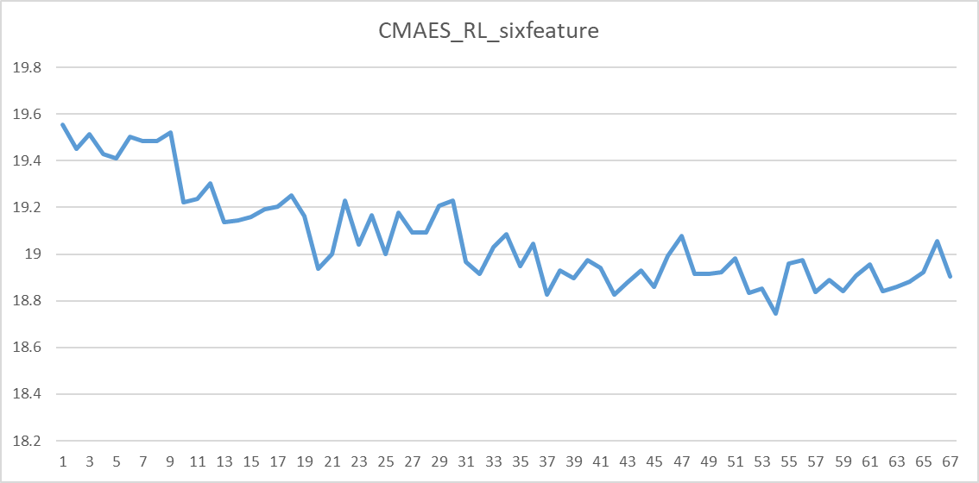
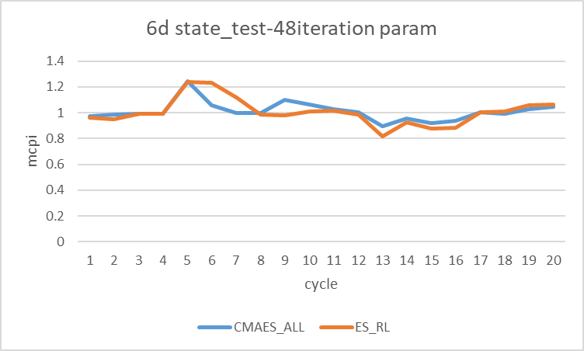
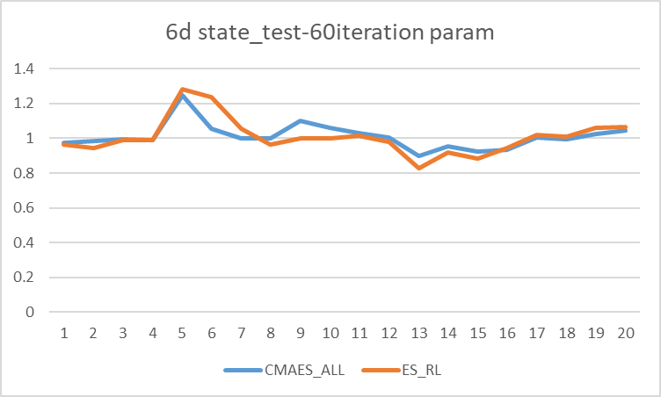
state到action模型测试结果
新加入的state为当前运行的时间处于一天中的哪一个时间段
新加入的state之后，训练最好的结果为18.78
CMAES_ALL 测试结果为20.23
ES_RL测试 目前最好为20.11

Slide 14
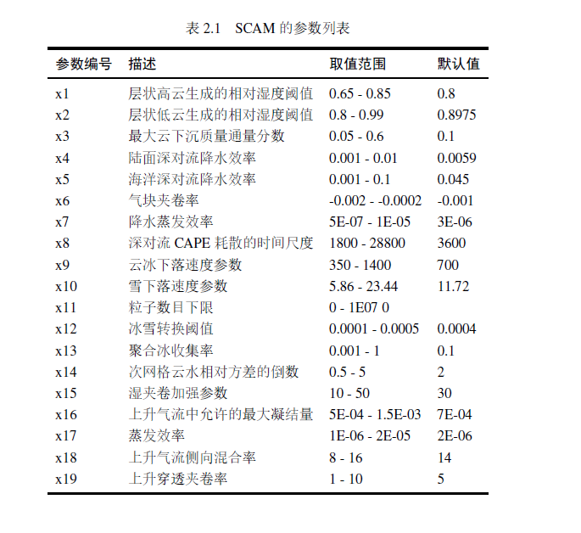
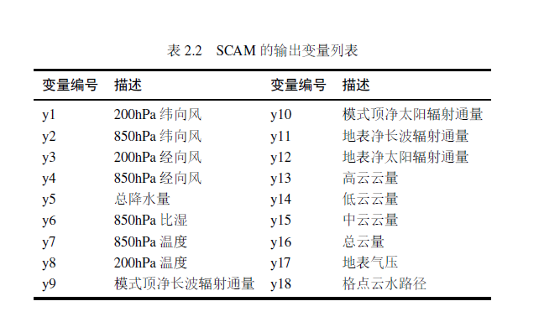

Slide 15
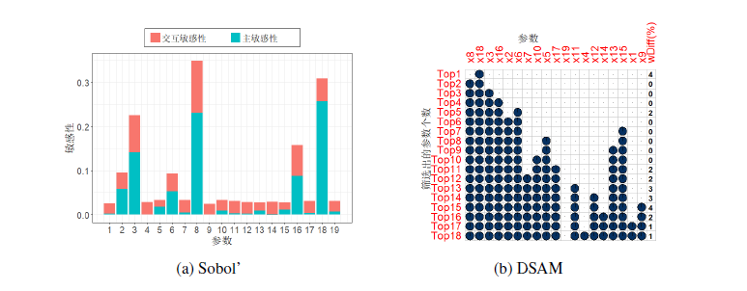
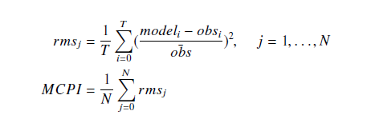

Slide 16
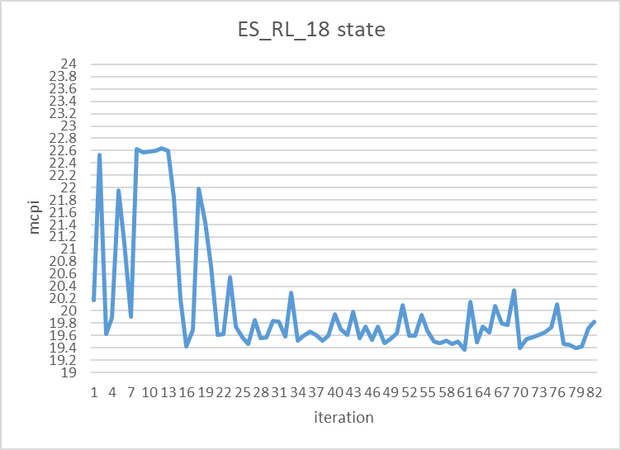
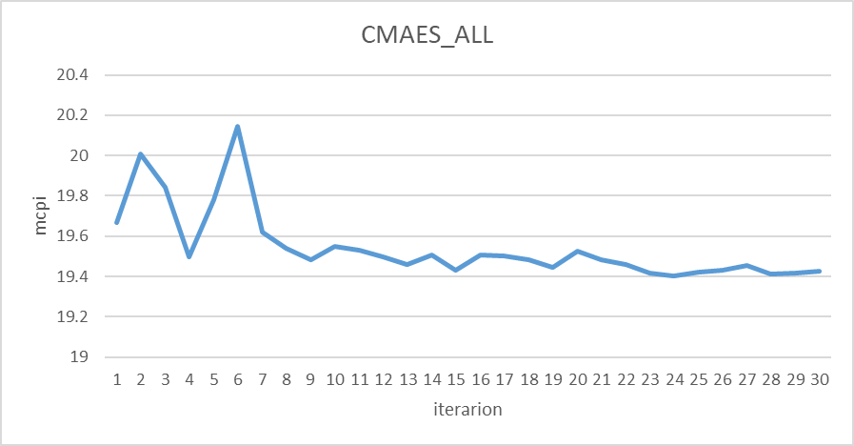

Slide 17
action | Action调整范围 | 状态 | reward
C0_lnd,c0_ocn,ai,tau调整比例 | 0.5-1.5 | “U200","U850","V200","V850","PRECT","Q850","T850","T200","CLDHGH","CLDLOW","CLDMED","CLDTOT","PS","TGCLDLWP rms_ratio | “U200”,“V850”,“PRECT”,“Q850”,“T850“ mcpi
1月18号—2月11日 每天4个cycle,共100个cycle.前80个cycle 用来训练，后20个cycle 用来测试
训练：连续20个cycle,开始时间在（1,60）中随机产生
测试：连续12个cycle,开始时间在（81，88）中产生

Slide 18
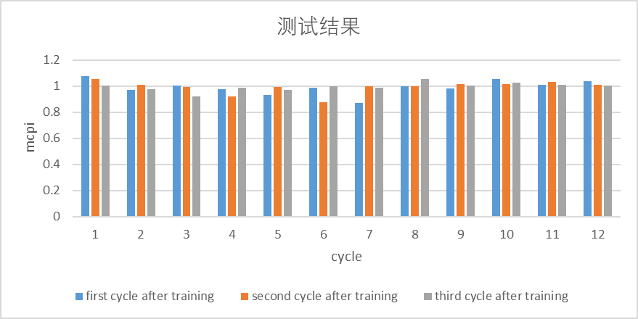
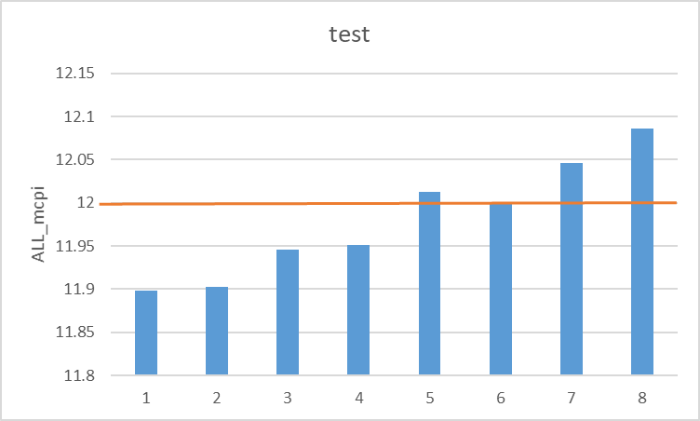
ES_RL测试结果

Slide 21
